Slide 1
INVERZIJA U ODNOSU NA KRUG
Nebojša Ložnjaković
Saša Jekić
Dušan Mančić
Nemanja Tošić

Slide 2
Definicija
Neka je k krug sa centrom u tački O i poluprečnikom r. Tada preslikavanje kojim se svakoj tački P različitoj od O pridružuje tačka P' poluprave OP, takva da je:
OP x OP’ = r²
zovemo inverzijom ravni u odnosu na krug k. Pri tom je k krug inverzije, tačka O je centar inverzije, a r je poluprečnik inverzije.

Slide 3
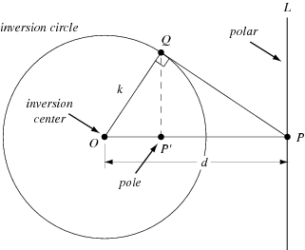
Slika inverzije u odnosu na krug

Slide 4
Inverzija u odnosu na krug nije transformacija cele ravni, već samo jednog njenog dela
Inverzija u odnosu na krug vrsi preslikavanje iz skupa E² u skup E²*.
Skup E²* je skup E² /{0}
Transformacija je takva zbog nemogućnosti preslikavanja centara kruga k

Slide 5
Svojstva
Inverzija u odnosu na krug je involuciona transformacija
U inverziji ψ: E²* -> E²* tacka X je invarijantna akko X є k
U inverziji ψ_{k}: E²* -> E²* tacki X koja se nalazi u krugu k odgovara tacka X’ koja se nalazi izvan kruga k; i obrnuto.
Kompozicija dvaju inverzija ψ_{k1} i ψ_{k2} definisanih u odnosu nakoncentricne krugove k1(O, r1) i k2(O, r2) predstavlja homotetiju

Slide 6
Svojstva
Neka su u ravni E² dati krug k(O,r) i prava p. Pri tome, ako prava p sadrzi tacku O, tada je ψ_{k} (p\{O}) = p\{O}, ako prava p ne sadrzi tacku O, tada lik ψ_{k}(p) predstavlja krug kojem nedostaje tacka O.
Neka su u ravni E² data dva kruga k(O,r) i l(S,p). Pri tome,
1º ako je Oєl, tada je ψ_{k}(l\{O}) prava linija;
2º ako je Oєl, tada je ψ_{k}(l) takodje krug.

Slide 7
Svojstva
Ugao pod kojim se seku dve linije p i q ravni E² u presecnoj tacki S jednak je s uglom pod kojim se seku njima inverzne krive p’ i q’ u odgovarajucoj tacki S’.

Slide 8
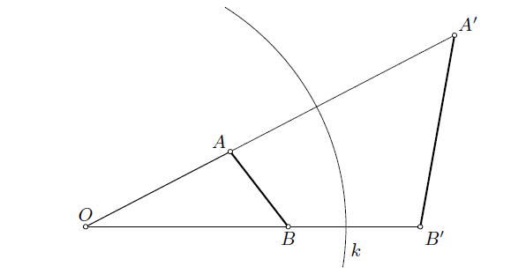
Primer
Ako je ψ_{k} inverzija u odnosu na neki krug k(O,r) i A,B bilo koji par tačaka različit od tačke O, dokazati da je:

Slide 9
Dokaz
Prema definiciji inverzije imamo da je:
Ugao AOB je zajednički ugao trouglova OAB i Oψ_{k}(B)ψ_{k}(A). Tako da su oni slični.
Iz prethodne dve relacije nalazimo da je:

Slide 10
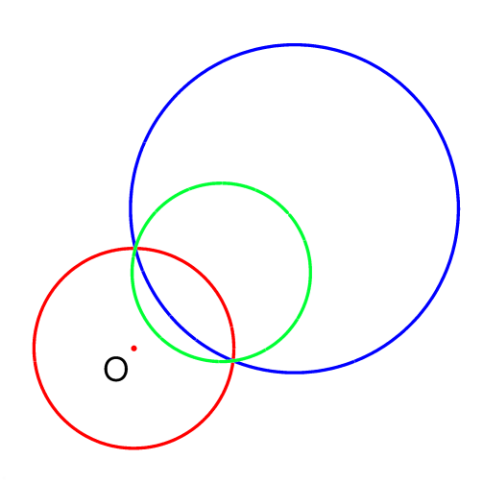
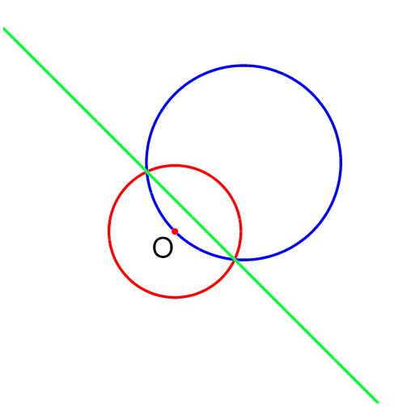
Primeri:

Slide 11
